Slide 1
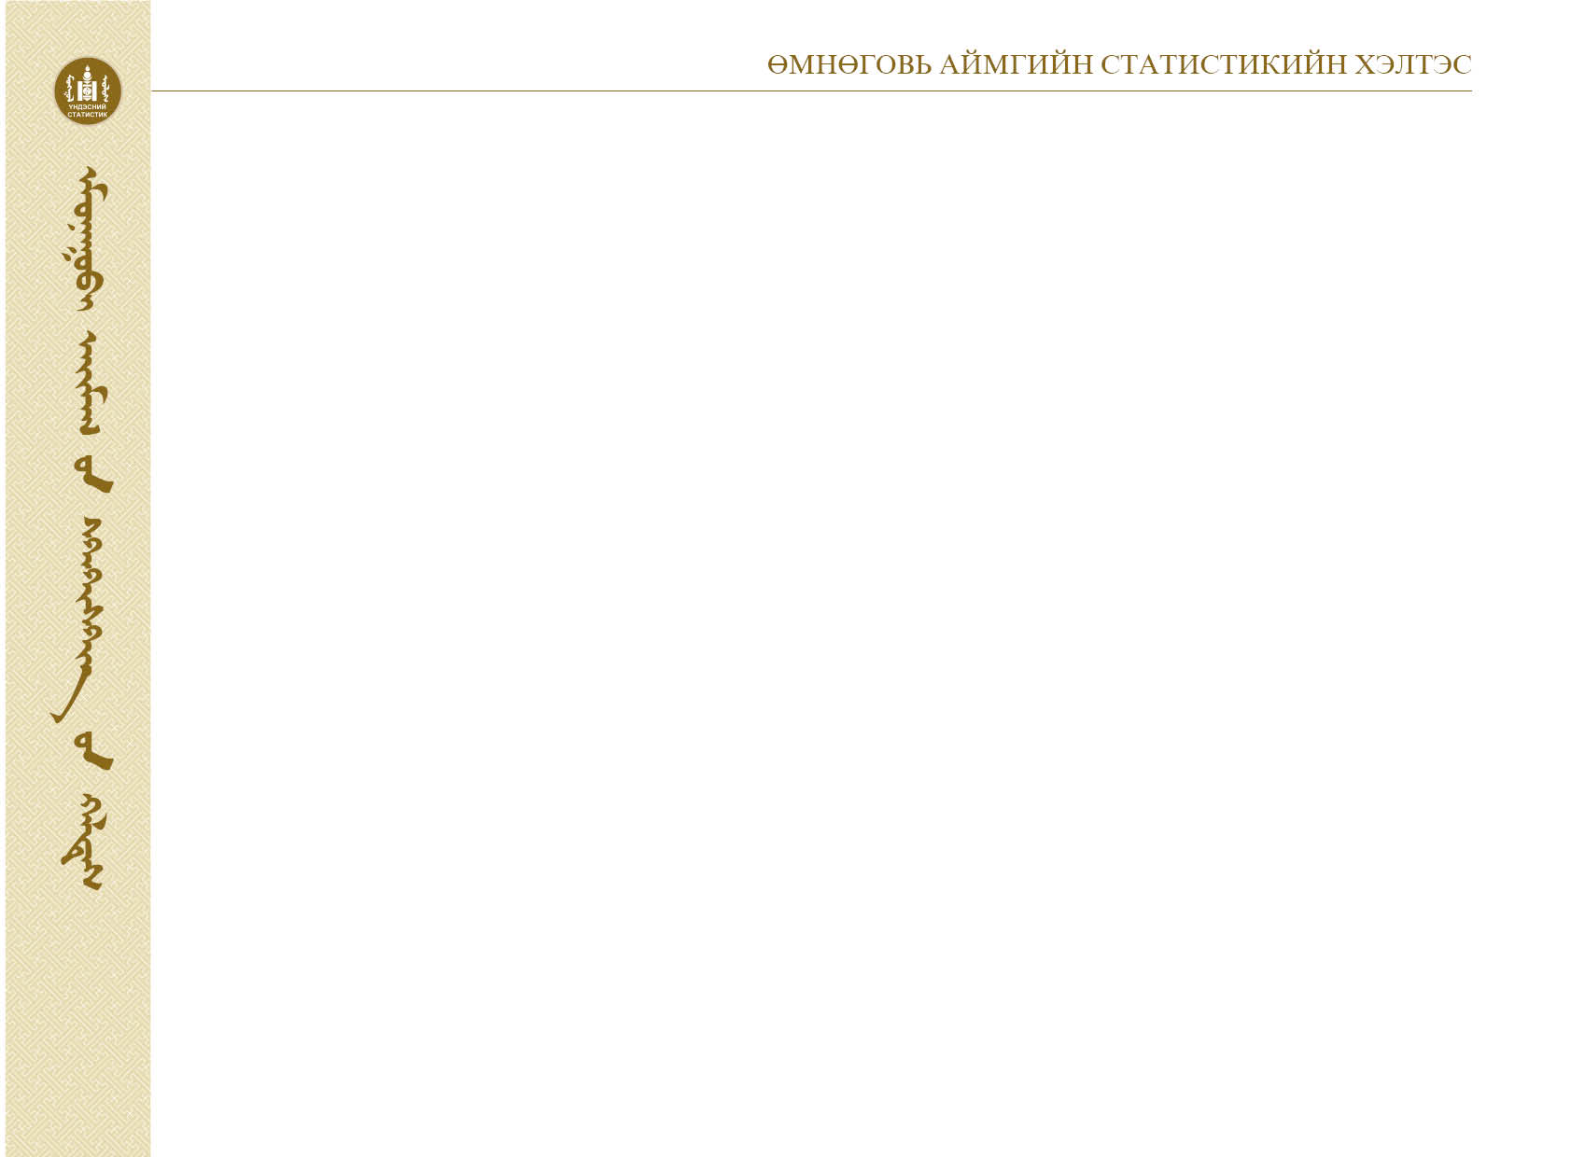
Хэвлэлийн бага хурал
Өмнөговь аймгийн Нийгэм, эдийн засгийн байдал
/ 2017 оны 01-р сарын байдлаар/
Статистикийн хэлтсийн
мэргэжилтэн У.Хоролмаа
2017 оны 02 сарын 10

Slide 2

Төсөв, санхүү
2017 оны нэгдүгээр сарын байдлаар орон нутгийн төсвийн орлого 3.6 тэрбум төгрөг болж, орлогын төлөвлөгөө 80.6 хувьтай биелсэн байна.Нийт орлогын 99.7 хувийг урсгал орлого, 0.3 хувийг хөрөнгө худалдсаны орлого тус тус эзэлж байна. Урсгал орлогын 94.5 хувь нь татварын орлого, 5.5 хувь нь татварын бус орлого байна.

Slide 3
Төсөв, санхүү
Аймгийн Засаг даргын нөөц хөрөнгө 42.3 сая төгрөгийн гүйцэтгэлтэй буюу 52.5 хувийн гүйцэтгэлтэй гарсан байна.
2017 оны нэгдүгээр сарын орон нутгийн төсвийн зарлага санхүүжилт 3.9 тэрбум төгрөгийн төлөвлөгөөтэйгөөс 1.2 тэрбум төгрөг буюу 28,2 хувийн гүйцэтгэлтэй гарч 86.2 сая төгрөгийн өртэй гарсан байна.

Slide 4

Банк мөнгө, зээл
Аймгийн хэмжээнд үйл ажиллагаагаа явуулж буй нийт арилжааны банкуудад кассын орлого 73.9 тэрбум төгрөгт хүрч, зарлага 74.5 тэрбум төгрөг болсон байна. Нийт зээлийн үлдэгдэл 129.0 тэрбум төгрөгт хүрч үүнээс чанаргүй зээлийн үлдэгдэл 6.8 тэрбум төгрөгт хүрсэн байна.Нийт хадгаламжийн үлдэгдэл 94.4 тэрбум төгрөгт хүрсэн байна.

Slide 5

ХҮН АМ, НИЙГМИЙН ҮЗҮҮЛЭЛТ
Эрүүл мэнд
2017 оны эхний 1 сарын байдлаар аймгийн хэмжээгээр 94 эх амаржиж, 16 хүн нас барсан нь урьд оны мөн үеэс төрөлт 20.3 хувиар, нас баралт 48.4 хувиар тус тус буурсан үзүүлэлттэй байна.
Аймгийн хэмжээний төрөлт, нас баралтын үзүүлэлтүүд, оноор

Slide 6
ХҮН АМ, НИЙГМИЙН ҮЗҮҮЛЭЛТ
Аймгийн хэмжээнд оны эхний 1 сарын байдлаар 0-1 насны хүүхдийн эндэгдэл 1 гарсан нь өмнөх оны мөн үеийнхтэй харьцуулахад 33.3 хувиар өссөн байна.Харин 1-5 насны хүүхдийн эндэгдэл гараагүй байна.
Амаржсан эх, хүүхдийн тоо, оноор Хүүхдийн эндэгдэл, насны байдлаар

Slide 7

ХӨДӨЛМӨР ЭРХЛЭЛТ
Аймгийн хөдөлмөрийн захад сарын эхэнд бүртгэлтэй ажил идэвхтэй эрж байгаа 842 хүн байгаагаас тайлант сард 246 хүн шинээр бүртгэгдэж, бүртгэлээс 229 хүн хасагдаж, тайлант сарын эцэст 890 хүн бүртгэлтэй болсон байна. Энэ нь өнгөрсөн оны мөн үеэс 163 хүнээр буюу 22.4 хувиар өсчээ.
Хөдөлмөрийн хэлтэст шинээр бүртгүүлсэн болон ажилд орсон иргэд, жил бүрийн 1 сарын байдлаар
Ажил хайгч иргэд, боловсролын түвшингээр, 2017 оны 1 сарын байдлаар, хувиар

Slide 8

Нийгмийн даатгалын үйлчилгээ
Нийгмийн даатгалын сангийн орлого 2017 оны эхний 1 сард 2574.7 сая төгрөг төвлөрч, төлөвлөгөөний биелэлт 70.6 хувьтай байна. Харин нийгмийн сайн дурын даатгуулагчийн тоо 2846 байна.
Нийгмийн даатгалын шимтгэлийн орлого, сайн дураар
даатгуулагчийн тоо, сумдаар (мян.төг)
Сумын нэр | НДШ-ийн орлого |  |  | Нийгмийн даатгалд сайн дураар даатгуулачийн тоо
 | Төлөвлөгөө | Гүйцэтгэл | Хувь | Төлөвлөгөө | Гүйцэтгэл | Хувь
Баяндалай | 16326.5 | 19487.5 | 119.4 | 22 | 267 | 1213.6
Баян-Овоо | 15462.1 | 18489.1 | 119.6 | 13 | 103 | 792.3
Булган | 14663.9 | 14795.1 | 100.9 | 16 | 82 | 512.5
Гурвантэс | 74607.4 | 99507.2 | 133.4 | 25 | 300 | 1200.0
Мандал-Овоо | 13064.6 | 14065.3 | 107.7 | 21 | 46 | 219.0
Манлай | 19173.2 | 32008.0 | 166.9 | 24 | 239 | 995.8
Номгон | 19726.4 | 21004.3 | 106.5 | 35 | 109 | 311.4
Ноён | 25528.1 | 16387 | 64.2 | 14 | 83 | 592.9
Сэврэй | 16297.6 | 17517.7 | 107.5 | 16 | 87 | 543.8
Ханбогд | 25229.4 | 285635.8 | 1132.2 | 26 | 165 | 634.6
Ханхонгор | 15975.2 | 20841.2 | 130.5 | 20 | 95 | 475.0
Хүрмэн | 15970.6 | 21862.5 | 136.9 | 17 | 26 | 152.9
Цогт-Овоо | 14722.7 | 20481.2 | 139.1 | 17 | 88 | 517.6
Цогтцэций | 696504.7 | 1320264.9 | 189.6 | 35 | 227 | 648.6
Даланзадгад | 526379.7 | 652373.1 | 123.9 | 113 | 929 | 822.1
Дүн | 1509632.1 | 2574719.9 | 170.6 | 414 | 2846 | 687.4

Slide 9

Гэмт хэрэг
2017 оны эхний 1 сарын байдлаар аймгийн хэмжээнд гэмт хэрэг 39 гарсан нь өмнөх оны мөн үеэс 9 хэргээр буюу 30.0 хувиар өссөн үзүүлэлттэй байна. Оны эхний 1 сард гарсан нийт гэмт хэргийн илрүүлэлт 71.4 хувьтай байна.
Аймгийн хэмжээнд гарсан нийт гэмт хэргийн тоо, оноор
Аймгийн хэмжээнд гарсан нийт гэмт хэрэг төрлөөр, эзлэх хувиар

Slide 10

Хэрэглээний үнийн индекст нөлөөлсөн бараа, үйлчилгээний үнийн өөрчлөлт
Хэрэглээний үнийн индекс
Барааны бүлгээр | 2017-1 | 2017-01
 | 2016-1 | 2016-12
Ерөнхий индекс | 102.0 | 101.0
01.Хyнсний бараа, согтууруулах бус ундаа | 102.6 | 103.5
02.Согтууруулах ундаа, тамхи, мансууруулах бодис | 102.9 | 100.6
03. Хувцас, бөс бараа, гутал | 102.5 | 99.8
04.Орон сууц, ус, цахилгаан, хийн болон бусад тyлш | 99.7 | 98.5
05.Гэр ахуйн тавилга, гэр ахуйн бараа | 102.0 | 99.9
06. Эм, тариа, эмнэлгийн yйлчилгээ | 102.5 | 101.8
07.Тээвэр | 98.3 | 99.7
08.Холбооны хэрэгсэл, шуудангийн yйлчилгээ | 100.0 | 100.0
09.Амралт, чөлөөт цаг, соёлын бараа, yйлчилгээ | 104.1 | 100.0
10.Боловсролын yйлчилгээ | 100.1 | 100.0
11.Зочид буудал, нийтийн хоол, дотуур байрны yйлчилгээ | 101.4 | 100.0
12.Бусад бараа, yйлчилгээ | 110.9 | 104.3

Slide 11

Хөдөө аж ахуй
Аймгийн хэмжээнд оны эхний төллөвөл зохих 963.1 мянган хээлтэгчийн 0.3 хувь нь буюу 2.9 мянган хээлтэгч төллөж, гарсан төл 100 хувь бойжиж байна. Урьд оны энэ үеийн мал төллөлтөөс 1559 толгой мал буюу 2.0 дахин өссөн байна.
Мал төллөлт
Малын төрлөөр |  |  | Хувь
 | Урьд оны | 2017 он | Төллөл- | 2017 2016
 | энэ үеийн | төллө- | тийн
 | төллөлт | сөн | хувь
Ингэ | 0 | 0 | 0.0 | 0.0
Гүү | 0 | 0 | 0.0 | 0.0
Үнээ | 17 | 1 | 0.0 | 5.9
Эм хонь | 1119 | 2215 | 1.0 | 197.9
Эм ямаа | 210 | 689 | 0.1 | 328.1
Бүгд | 1346 | 2905 | 0.3 | 215.8

Slide 12
Хөдөө аж ахуй
2017 оны эхний 01 сарын байдлаар төл бойжилт 100 хувьтай, сумдын хувьд мал төллөлт урьд мөн үетэй харьцуулахад Баяндалай, Гурвантэс, Мандал-Овоо, Сэврэй, Ханбогд, Ханхонгор, Цогт-Овоо, Цогтцэцийд сумдуудад өссөн үзүүлэлттэй байна. Баян-Овоо, Номгон, Хүрмэн сумд төл аваагүй мэдээтэй байна.
Мал төллөлт /сумдаар/

Slide 13
Том малын зүй бус хорогдол
Том малын зүй бус хорогдол 56 толгой байгаа нь урьд оны мөн үеэс 676 толгойгоор буурсан үзүүлэлттэй байна.
ТОМ МАЛЫН ЗҮЙ БУС ХОРОГДОЛ
Малын төрөл | 2016 оны | 2017 оны | ОЭ малд | 2017 2016
 | хорогдол | хорогдол | эзлэх %
Тэмээ | 0 | 0 | 0.000 | 0
Адуу | 0 | 0 | 0.000 | 0
Үхэр | 3 | 0 | 0.000 | 0
Хонь | 72 | 6 | 0.001 | 8.3
Ямаа | 657 | 50 | 0.003 | 7.6
БҮГД | 732 | 56 | 0.002 | 7.7

Slide 14

Аж үйлдвэр
Аж үйлдвэрийн салбарт 2017 оны эхний 1 сарын байдлаар 20428.5 сая төгрөгийн нийт бүтээгдэхүүн үйлдвэрлэж, 20113.9 сая төгрөгийн борлуулалт хийгджээ..
Төл бойжилт төлийн төрлөөр
Уул уурхай, олборлох аж үйлдвэр /мян.төг/

Slide 15
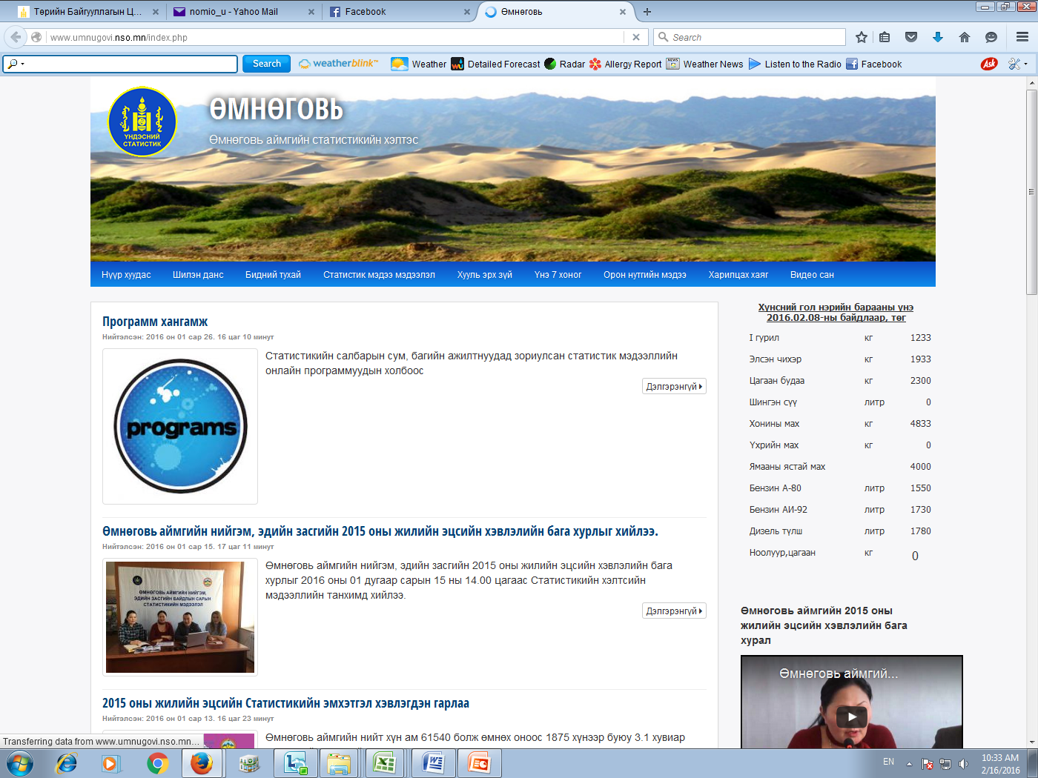
Статистикийн мэдээллийг хаанаас авч болох вэ?
http://umnugovi.nso.mn/ http://1212.mn/ http://www.nso.mn/

Slide 16


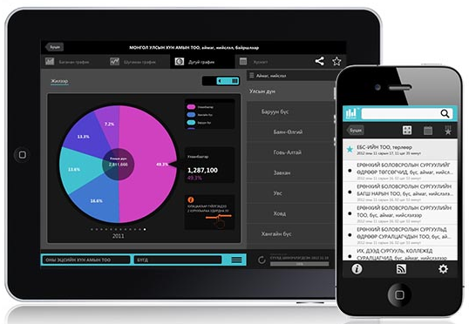

ezStat
Monstat
ezStat:
www.1212.mn вэб сайтын
үзүүлэлтүүдийг iPhone, iPad төхөөрөмж ашиглан үзэх боломжтой аппликейшн
Monstat:
iPhone, iPad төхөөрөмжүүдэд зориулсан статистикийн хэвлэмэл бүтээгдэхүүнийг унших боломжтой аппликейшн. (Одоогоор 126 бүтээгдэхүүн)
Мөн Android үйлдлийн системтэй гар утас, таблет хэрэглэдэг бол Play store-оос МОНСТАТ аппликейшнийг татан авч болно.

Slide 17
Харилцах утас: 7053-3061,
7053-3439
E-mail хаяг : umnugobi_stat@yahoo.com
umnugovi@.nso.mn
http://www.umnugovi.nso.mn/

